Slide 1


2020年国赛E题论文分享
Huazhong University of Science and Technology
学生：张嘉伟 杨筠松
明德 厚学 求是 创新

Slide 2

01
题目分析

Slide 3
E题校园供水系统智能管理
校园供水系统是校园公用设施的重要组成部分,学校为了保障校园供水系统的正常运行需要投入大量的人力、物力和财力。随着科学技术的发展，校园内已经普遍使用了智能水表，从而可以获得大量的实时供水系统运行数据。后勤部门希望基于这些数据,通过数学建模和数据挖掘及时发现和解决供水系统中存在的问题，提高校园服务和管理水平。附件是某校区水表层级关系以及所有水表四个季度的读数(以一定时间为间隔，如15分钟)与相应的用水数据。请利用这些信息和数据，建立数学模型，讨论以下问题:
1.统计、分析各个水表数据的变化规律，并给出校园内不同功能区（宿舍、教学楼、办公楼、食堂等）的用水特征。
2．结合校区水表层级关系，建立水表数据之间的关系模型，并利用已有数据分析模型误差。

Slide 4
E题校园供水系统智能管理
3.输水管网的漏损是一个严重问题。资料显示,在维护良好的公共供水网络中，平均失水在5%左右;而在比较老旧的管网中，失水则会更多。请利用附件提供的数据，建立数学模型，分析该校园供水管网的漏损情况。
4.地下水管暗漏不容易被发现，需要花费大量人力对供水管道的漏损进行检测及定位，如果能够从水表的实时数据及时发现并确定发生漏损的位置，将极为有益。请帮助学校解决这个问题。
5．管网维修需要一定的人工费和材料费，但同时可以降低管网漏损程度。请根据以上结果和你了解的水价及维修成本确定管网漏损的最优维修决策方案。

Slide 5
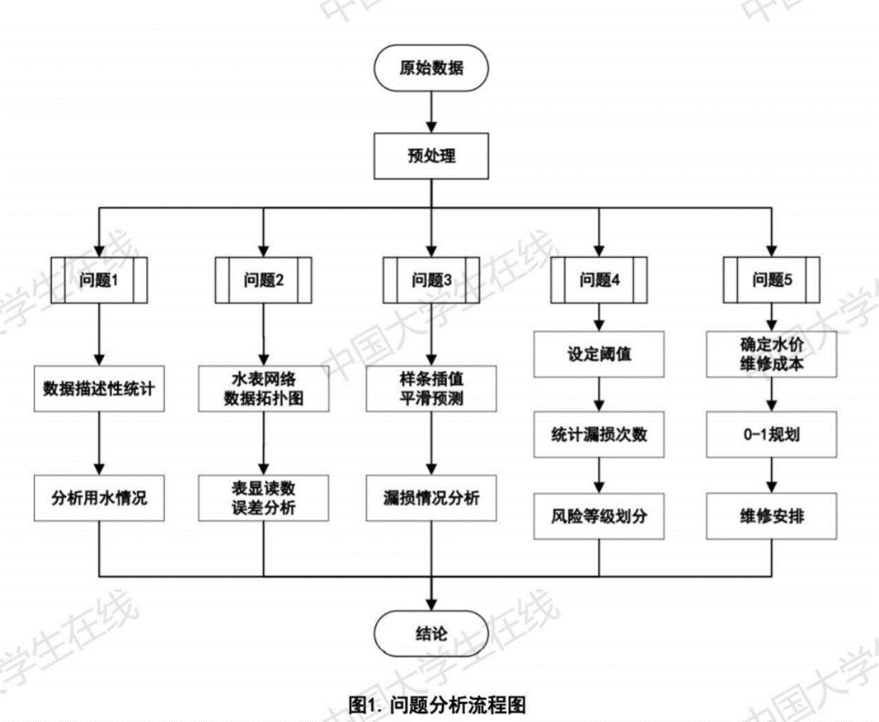
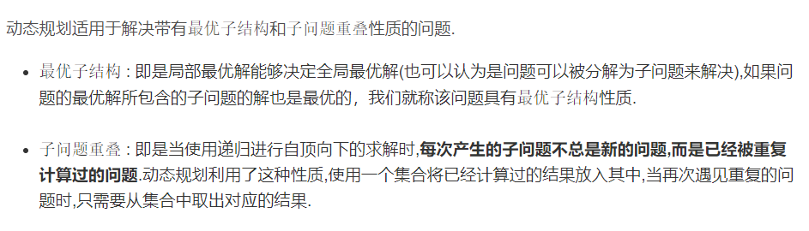
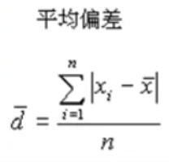
问题分析
问题一：
利用python 的pandas库。（数据预处理、缺失值填补、时间序列、可视化等功能）
问题二：
利用拓扑图表示层级结构
平均相对误差（MRE）分析
问题三：
利用样条插值来预测漏损
问题四：
基于问题三分析数据
问题五：
利用动态0-1规划（求解决策过程最优化的过程）

Slide 6
02
解题过程

Slide 7
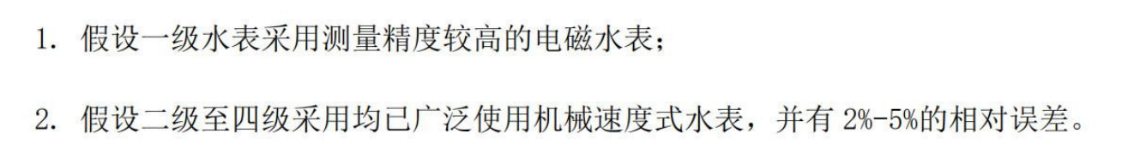
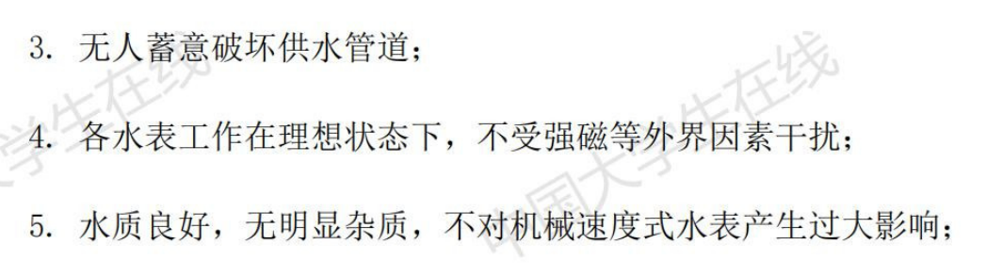
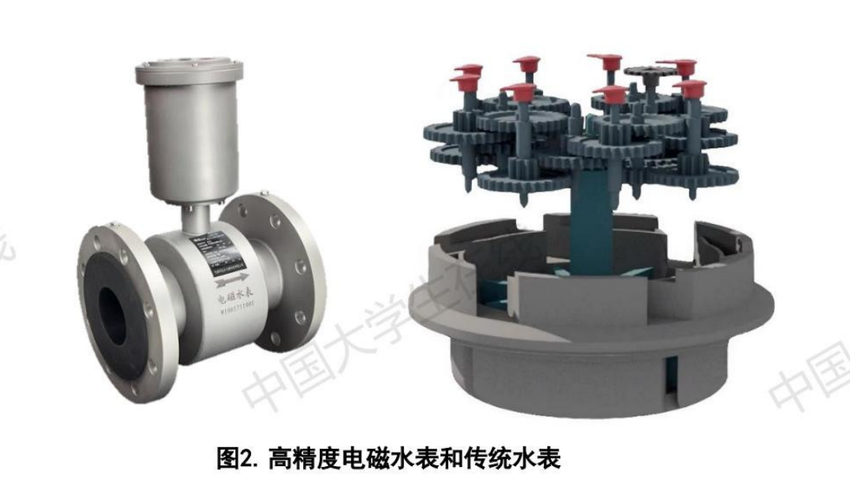
前提假设
电磁水表的精度高，而机械水表可检测的最小水流量与管道直径成正比，在直径较大的主干管道中，机械水表误差大

Slide 8
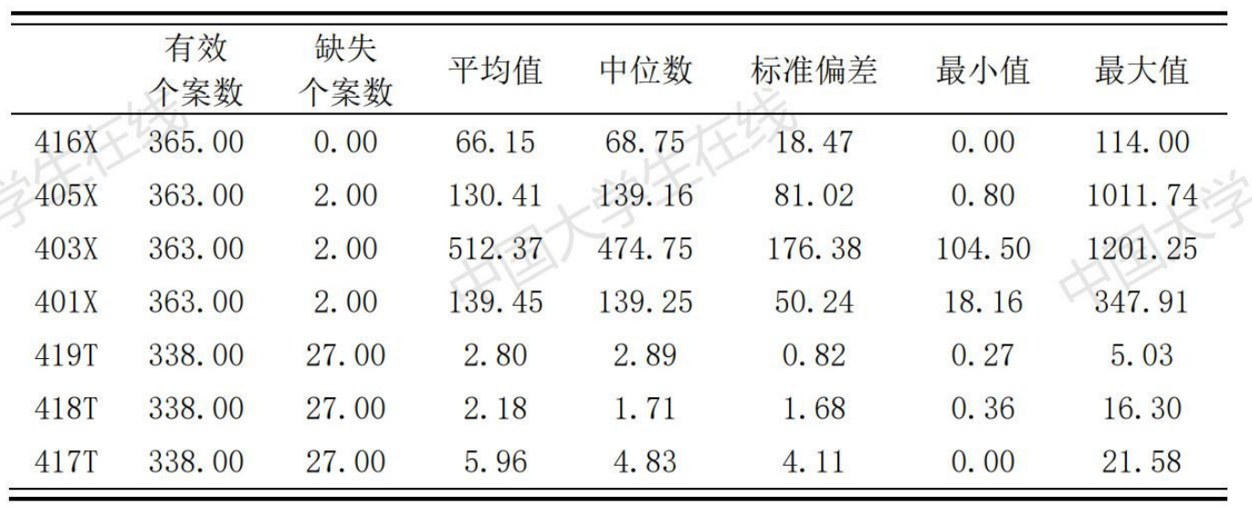
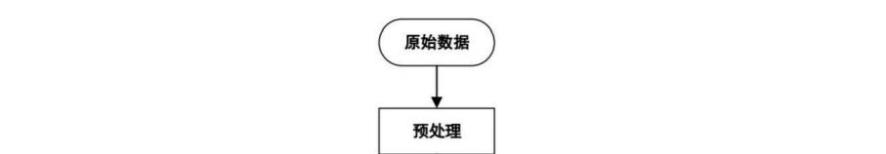
数据预处理
剔除异常值
处理缺失数据
建模数据

Slide 9
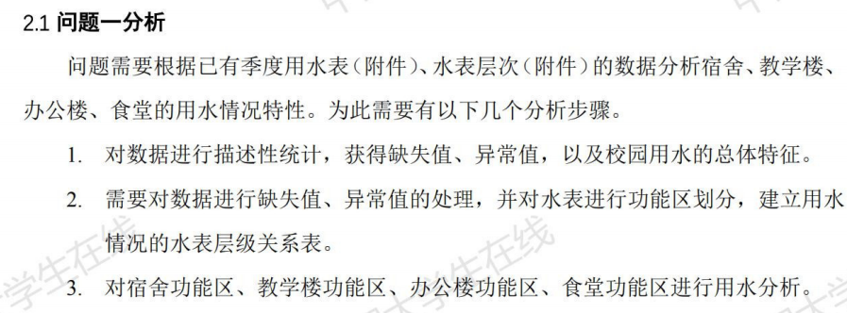
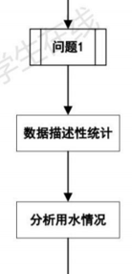
问题一

Slide 10
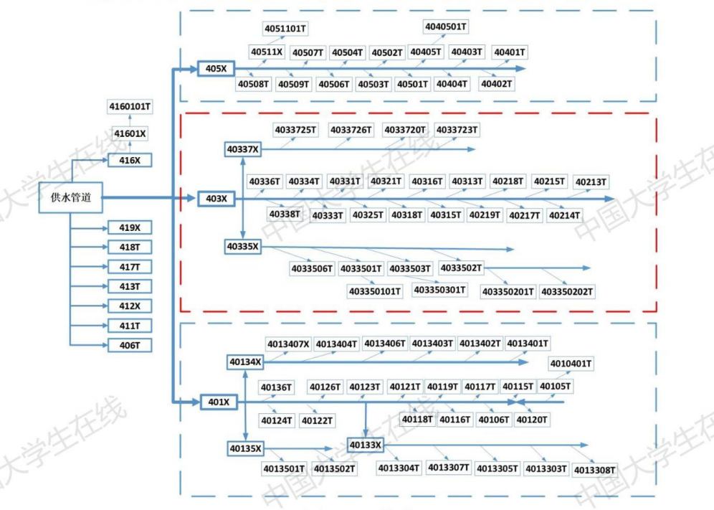
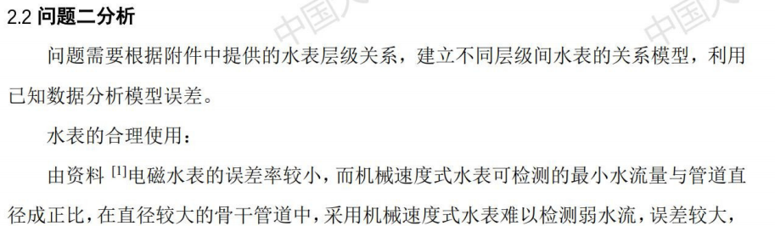
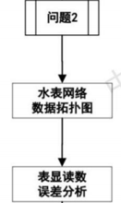
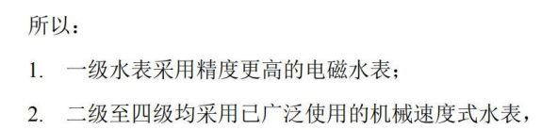
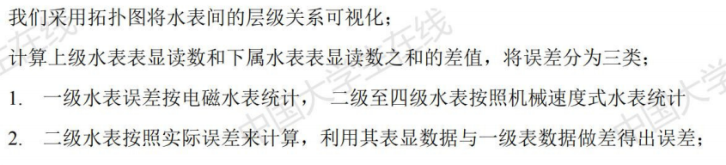
问题二

Slide 11
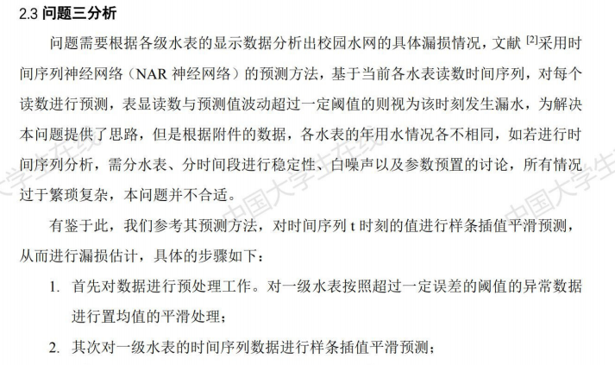
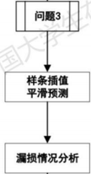
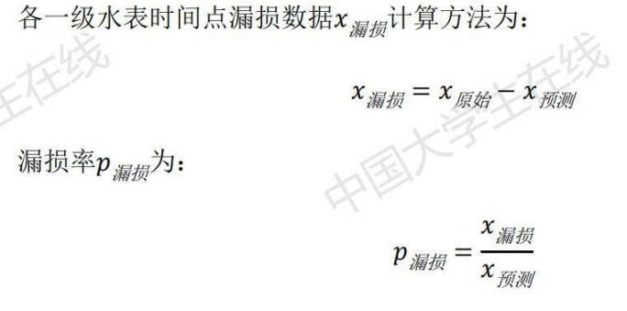
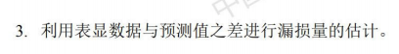
问题三
pandas数据汇总，样条插值预测

Slide 12
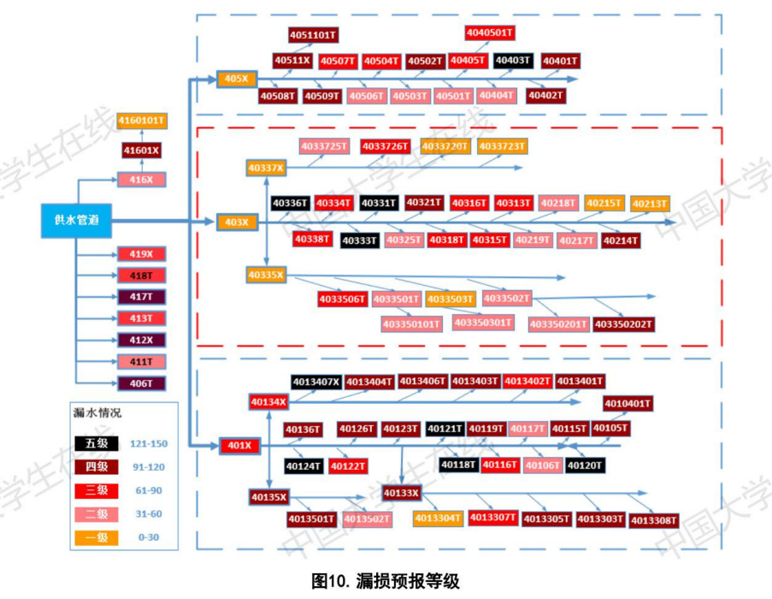
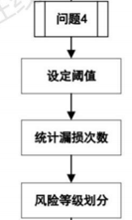
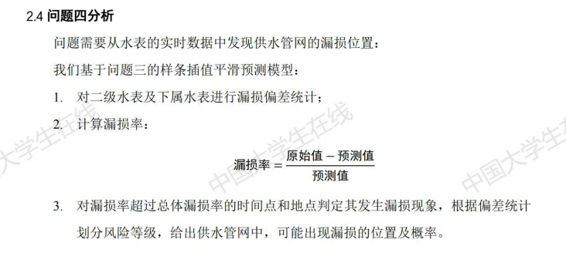
问题四

Slide 13
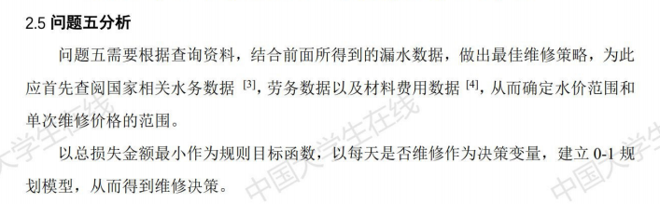
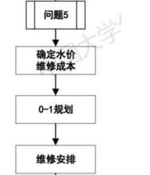
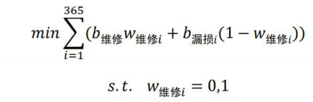
问题五
0-1规划模型
利用matlab的Intlinprog求解线性0-1规划

Slide 14
03
论文优点

Slide 15
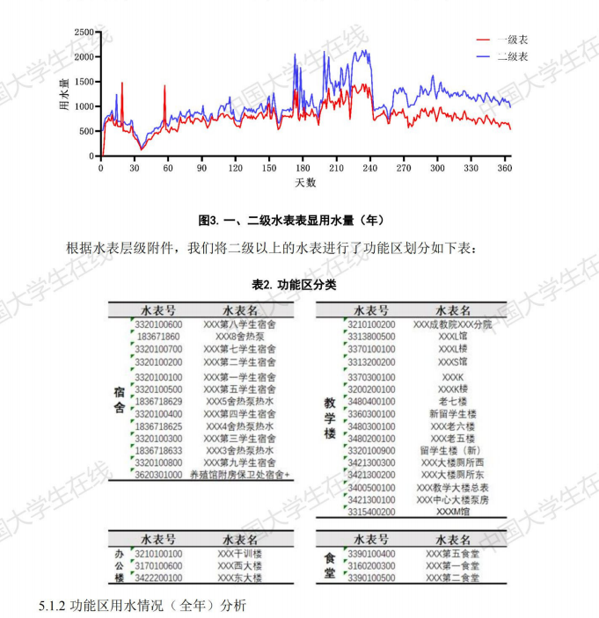
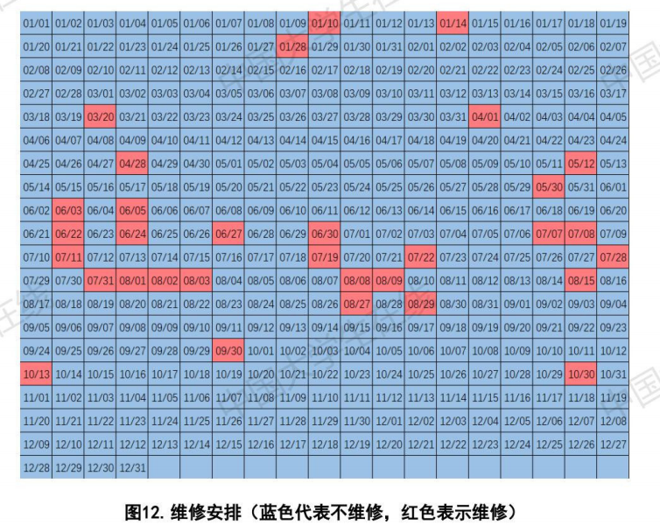
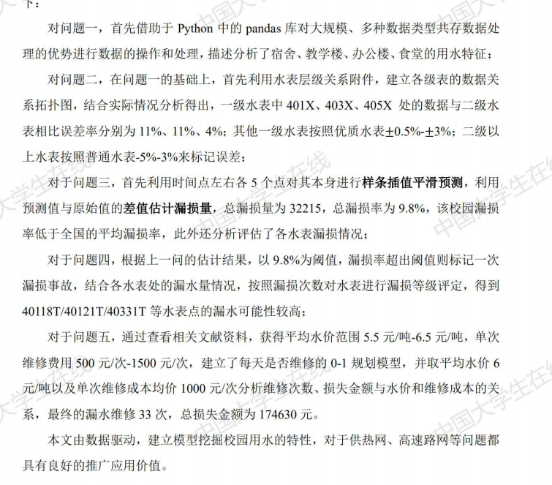
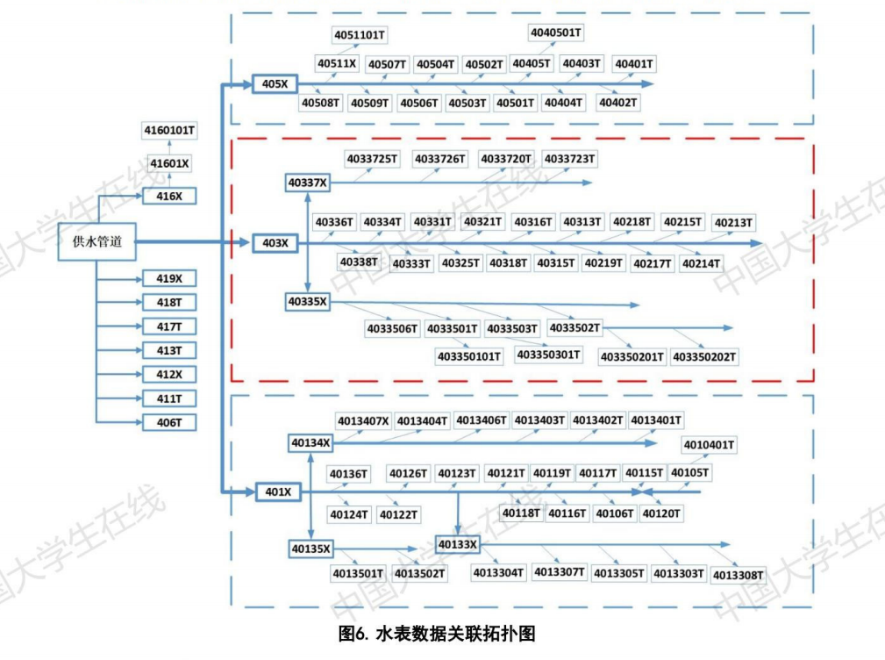
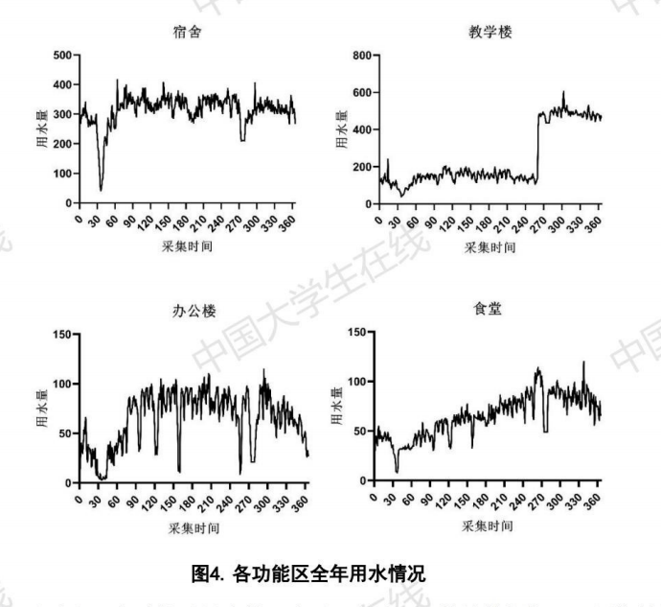
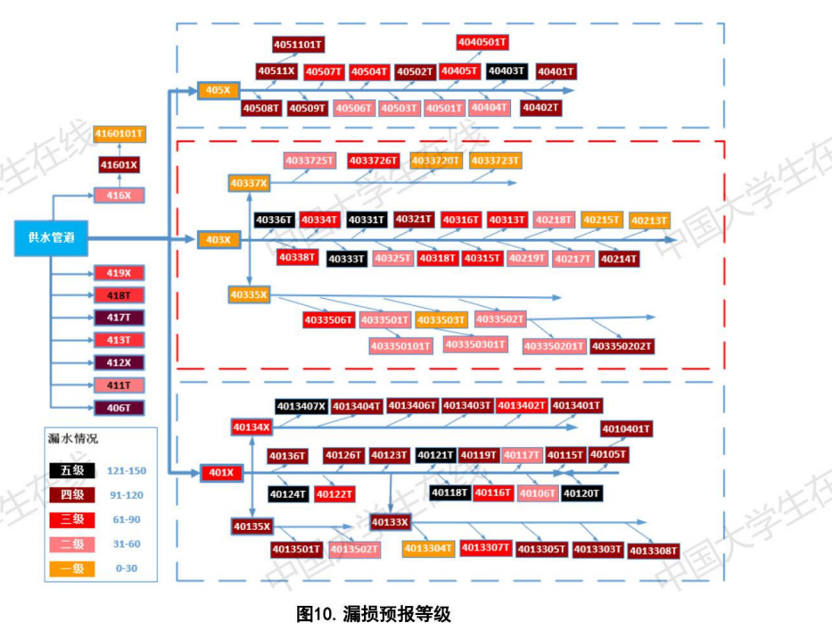
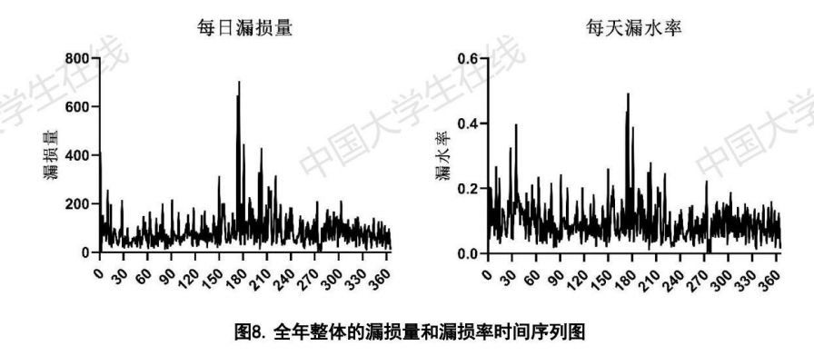
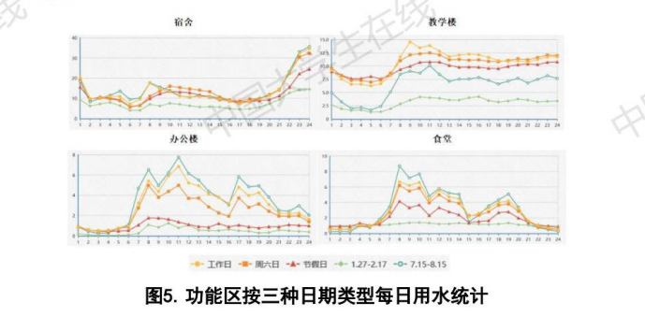
1.摘要中简要给出了结论与数据
2.大量运用图表，比较直观
3.思路清晰

Slide 16
感谢聆听
Thanks for the listening
学生：张嘉伟 杨筠松
明德 厚学 求是 创新

